Slide 1
PPE : Haute disponibilité, répartition de charge et tolérance aux pannes
Projet réalisé sous VMware Workstation

Slide 2
Objectifs du projet
- Mettre en place un environnement virtuel Windows Server
- Assurer la haute disponibilité et la répartition de charge
- Expérimenter la réplication AD, le DHCP Failover et le NLB

Slide 3
Présentation de l’environnement
- 3 serveurs : SRV17, SRV18, SRV19
- 1 client : WIN20 (IP dynamique)
- Domaine : helios.local
- DNS : 192.168.5.1
- NLB Cluster : 192.168.5.100

Slide 4


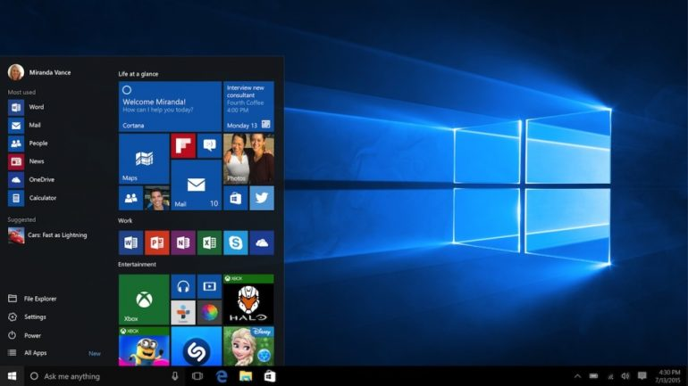
Installation des machines virtuelles
- Utilisation de VMware Workstation
- Installation de Windows Server 2019 sur SRV17, SRV18, SRV19
- Installation de Windows 10 sur WIN20

Slide 5
Configuration réseau et nom des machines
- SRV17 : 192.168.5.1
- SRV18 : 192.168.5.2
- SRV19 : 192.168.5.3
- WIN20 : IP dynamique (DHCP)
- Attribution des noms SRV17, SRV18, SRV19 et WIN20

Slide 6
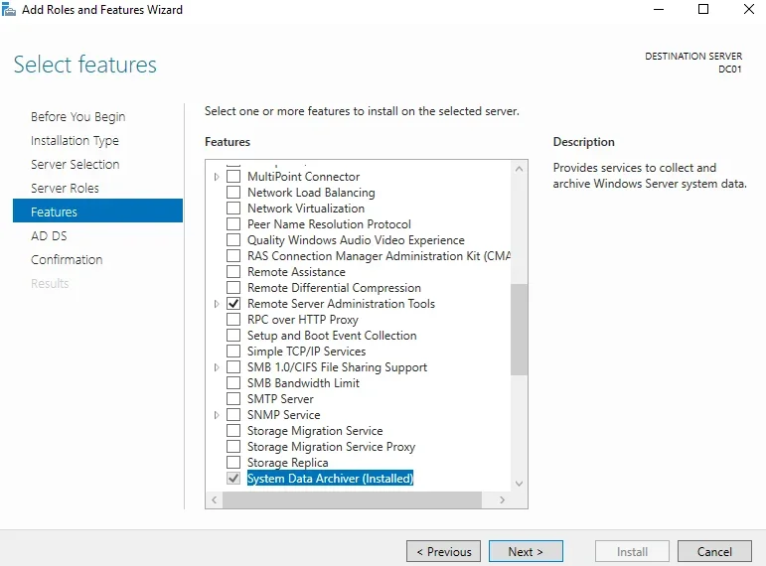
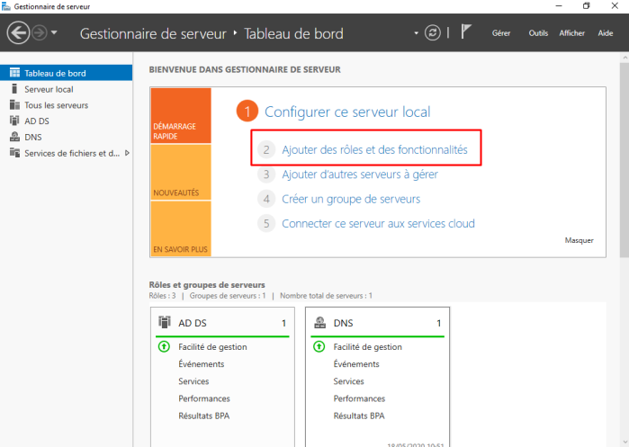
Installation de l'AD DS et DNS
- Installation du rôle AD DS sur SRV17
- Création de la forêt : helios.local
- Installation automatique du rôle DNS

Slide 7
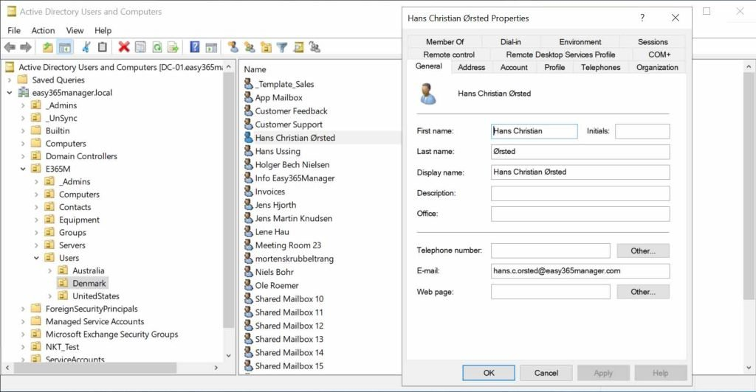
Mise en place du domaine Helios.local
- Ajout de SRV18 et SRV19 au domaine
- Réplication de l’Active Directory entre les serveurs
- Création d’un utilisateur pour test

Slide 8
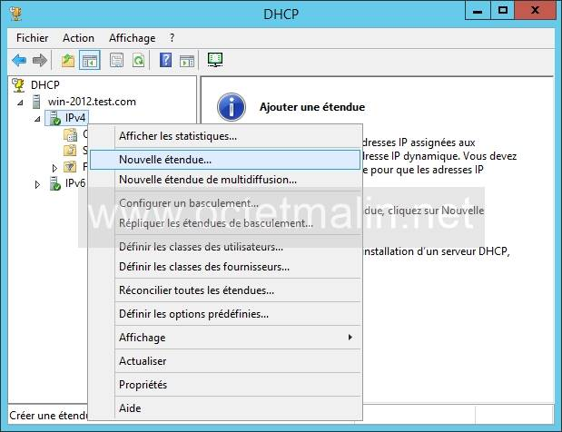
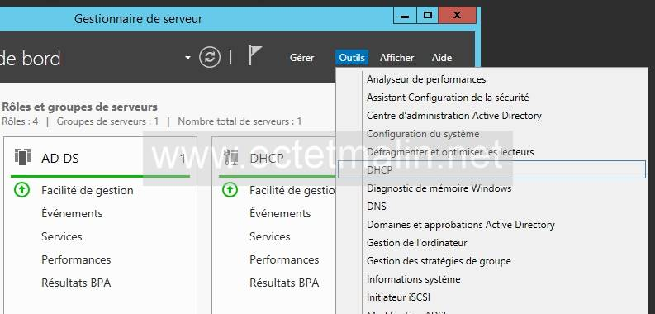
Mise en place du service DHCP
- Installation du rôle DHCP sur SRV17 et SRV18
- Configuration de l'étendue : 192.168.5.1 à 192.168.5.10
- Attribution automatique d’IP au client WIN20

Slide 9
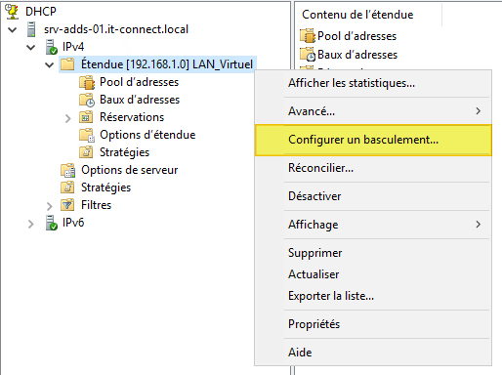
Configuration du DHCP Failover
- Mise en place du basculement DHCP entre SRV17 et SRV18
- Mode de fonctionnement : Load Balance (équilibrage de charge)
- Continuité du service en cas de panne

Slide 10
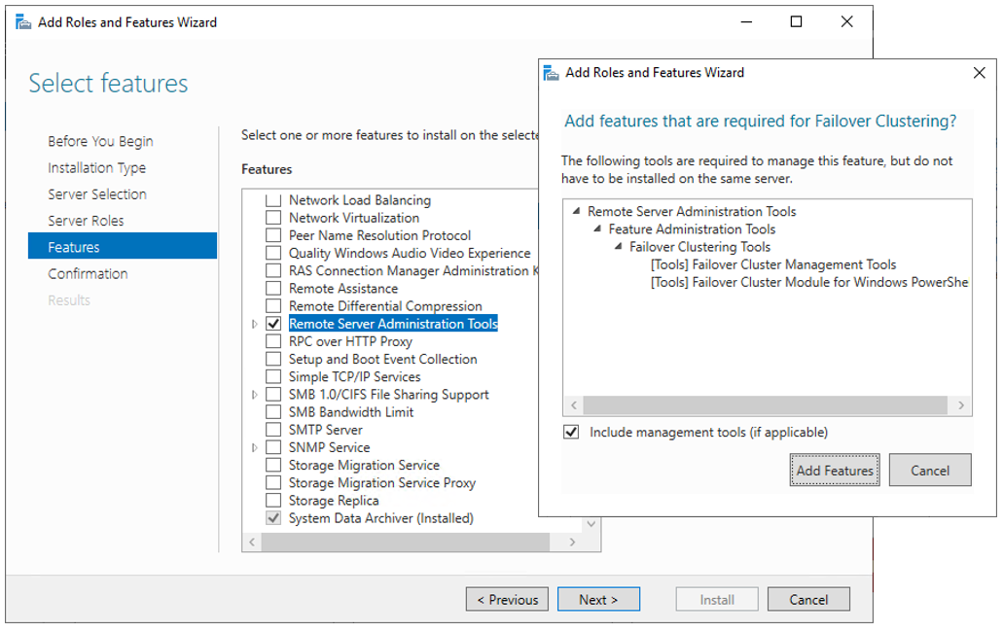
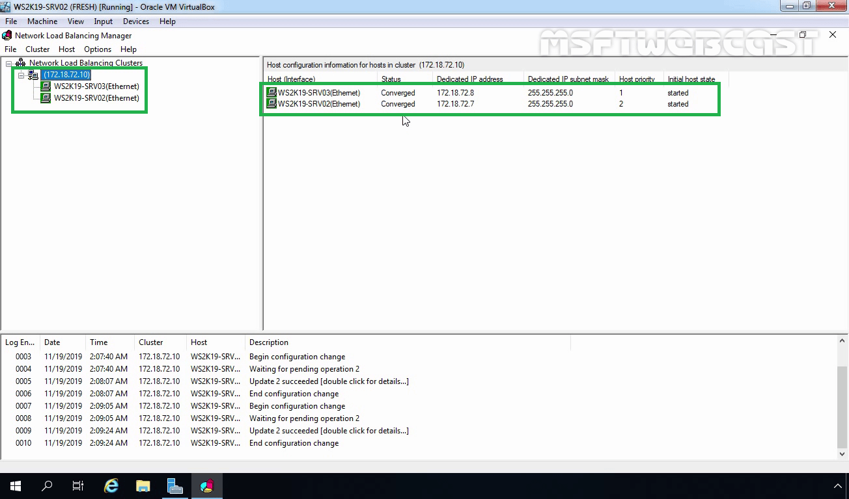
Mise en place du NLB (répartition de charge)
- Installation du rôle NLB sur SRV17, SRV18, SRV19
- Création du cluster NLB : 192.168.5.100
- Test de répartition de charge

Slide 11
Conclusion et vérifications
- Test de connectivité (ping entre machines)
- Vérification de la réplication AD
- Tests de basculement DHCP et NLB réussis
- Projet validé par le professeur ?

